Slide 1
第22课 不断发展的现代社会

Slide 2

新课导入
北斗卫星导航系统
北斗卫星导航系统由空间段、地面段和用户段三部分组成，可在全球范围内全天候、全天时为各类用户提供高精度、高可靠定位、导航、授时服务，并具短报文通信能力，已经初步具备区域导航、定位和授时能力，定位精度10米，测速精度0.2米/秒，授时精度10纳秒。
2017年11月5日，中国第三代导航卫星顺利升空，它标志着中国正式开始建造“北斗”全球卫星导航系统。
2018年8月25日7时52分，我国在西昌卫星发射中心用长征三号乙运载火箭（及远征一号上面级）以“一箭双星”方式成功发射第三十五、三十六颗北斗导航卫星，两颗卫星属于中圆地球轨道卫星，也是我国北斗三号全球系统第十一、十二颗组网卫星。 北京时间19日晚22时07分，中国在西昌卫星发射中心用长征三号乙运载火箭及远征一号上面级，以“一箭双星”方式成功发射第37、38颗北斗导航卫星。这两颗卫星属于中圆地球轨道卫星，是中国北斗三号全球系统第13、14颗组网卫星。在这两颗北斗导航卫星上，还首次装载了国际搜救组织标准设备，将为全球用户提供遇险报警及定位服务。
2018年12月27日，北斗系统服务范围由区域扩展为全球，北斗系统正式迈入全球时代

Slide 3
新课预习
1、第二届世界互联网大会在浙江乌镇拉开帷幕，“互联网之光”闪耀乌镇。互联网是第三次科技革命的重要成果。国际互联网的出现是人类历史发展中的一个里程碑，人类由此进入（ ）
A.蒸汽时代
B.电气时代
C.工业时代
D.信息时代
Ｄ

Slide 4

2、2016中国互联网大会的主题为“繁荣网络经济，建设网络强国”。下列属于计算机网络技术对经济社会影响的是（ ）
①推动了传统产业的升级
②人们工作、生活方式的变化
③促进了第三产业发展
④教育和学习方式的变化
A.①②③ B.①③④
C.②③④ D.①②③④
D

Slide 5
3、1912年春，广东省临时省议会上首次出现了数十名女性代议士的身影。同年秋，湖北省议会也特设了女子旁听席。上述材料说明（ ）
A.女性政治地位有所提高
B.广东女性地位比湖北高
C.男尊女卑思想被彻底打破
D.女性参政议政权利得到保障
A

Slide 6
1
计算机网络与现代社会生活
2
妇女地位的提高
3
生态与人口问题

Slide 7
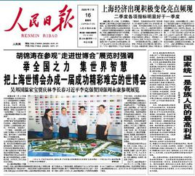
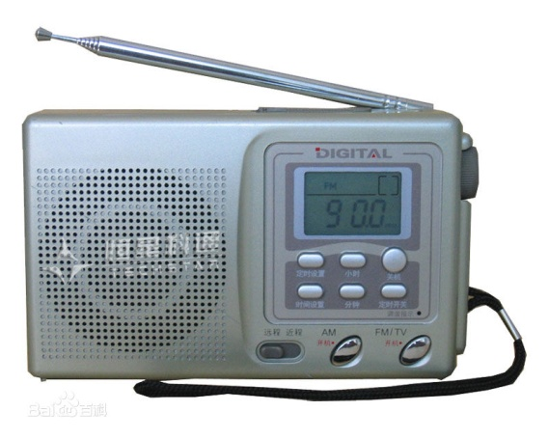
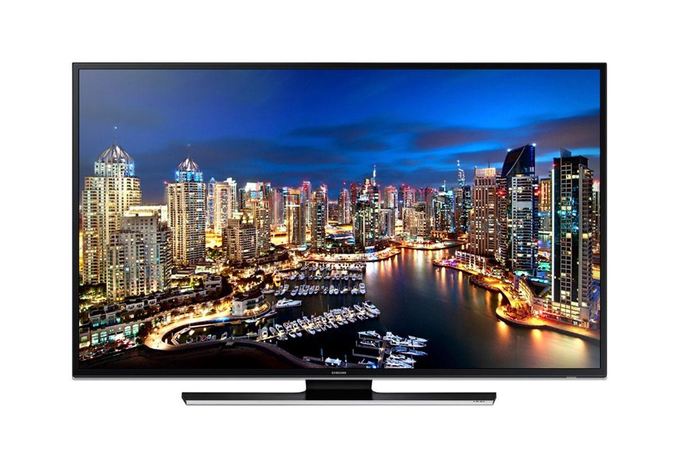


第一媒体：以纸质为媒介的报纸
第二媒体：以电波为媒介的广播
“第四媒体”：以数字化的方式存储、处理和传播的互联网
第三媒体：以图像为媒介的电视

Slide 8
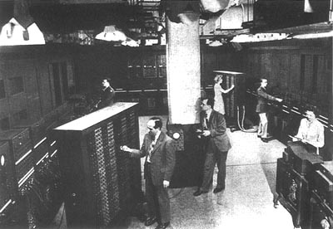
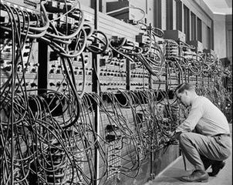
一、计算机网络与现代社会生活
1、计算机的发展历史
ENIAC（埃尼克森）
（电子数字积分计算机）
1946年2月14日世界上第一台电子计算机在美国宾夕法尼亚大学诞生
二战期间，宾州大学莫奇来博士据美军方要求，设计了ENIAC用来计算炮弹弹道。它长约30.48米，宽1米，占地170平方米，30个操作台，重30多吨，耗电量150千瓦，造价48万美元。包含17468个真空管，7200个水晶二极管，1500个中转，70000个电阻器，10000个电容器，1500个继电器，6000个多开关，每秒执行5000次加法或400次乘法，运作了9年之久。

Slide 9
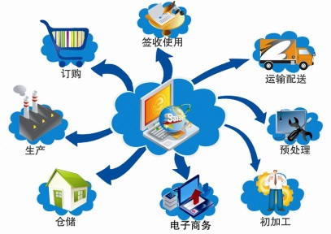

一、计算机网络与现代社会生活
1、计算机的发展历史
第一代计算机（1946—1958)电子管为基本电子
器件；使用机器语言和汇编语言；主要应用于国防
和科学计算；运算速度每秒几千次至几万次。
第二代计算机(1958—1964)晶体管为主要器件；软件上出现了操作系统和算法语言；运算速度每秒几万次至几十万次。
第三代计算机(1964—1971)普遍采用集成电路；体积缩小；运算速度每秒几十万次至几百万次。
第四代计算机(1971— )以大规模集成电路为主要器件；运算速度每秒几百万次至上亿次。

Slide 10
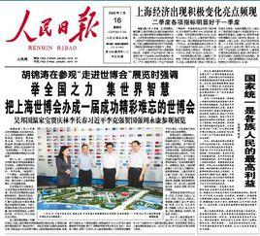
一、计算机网络与现代社会生活
2、网络技术和现代社会生活
第二媒体：以电波为媒介的广播
第一媒体：以纸质为媒介的报纸
“第四媒体”：以数字化的方式存储、处理和传播的互联网
第三媒体：以图像为媒介的电视

Slide 11


一、计算机网络与现代社会生活
2、网络技术和现代社会生活
（1）建立：
第二次世界大战后，随着电子计算机的发明和普及，数据库和计算机网络建立起来。
计算机（俗称“电脑”）
（2）普及：
20世纪90年代，互联网在全球迅速普及，成为现代社会重要的基础设施，标志着人类开始进入信息时代。

Slide 12

互联网有哪些优点？
1、互联网能够不受空间限制来进行信息交换
2、信息交换具有时域性（更新速度快）
3、交换信息具有互动性（人与人，人与信息之间可以互动交流）
4、信息交换的使用成本低（通过信息交换，代替实物交换）
5、信息交换的发展趋向于个性化（容易满足每个人的个性化需求）
6、使用者众多
7、有价值的信息被资源整合，信息储存量大、高效、快速
8、信息交换能以多种形式存在（视频、图片、文字等等）

Slide 13

一、计算机网络与现代社会生活
2、网络技术和现代社会生活
互联网对现代社会生活产生了什么影响？
（3）影响：
互联网对现代社会生活产生了前所未有的冲击，现代社会也因互联网的存在而更加丰富多彩。计算机网络将世界各地联结成一个整体，创造了人类新的生活模式和文化观念，极大地拓展了人类的生活空间，推进了全球经济的一体化。

Slide 14
一、计算机网络与现代社会生活
2、网络技术和现代社会生活
积极方面影响：
①在社会各个领域发挥了巨大的作用，信息化社会开始出现。
②加快了经济全球化的步伐。
③传统产业也借助互联网提高管理水平，并通过全球营销和采购扩大市场。
④提高了人们的工作效率，增加了乐趣。
⑤人们的社会交往方式也发生着改变。
消极方面影响：
互联网消极影响虚假信息、网络欺诈、病毒与恶意软件、色情与暴力、网瘾、数据丢失、网络爆红、阴谋论、过于公开、过于商业化、黑客攻击网络，也给人们特别是青少年带来一定的负面影响。

Slide 15
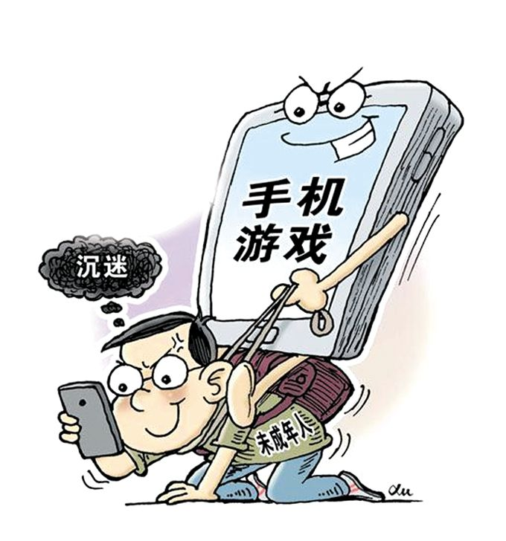
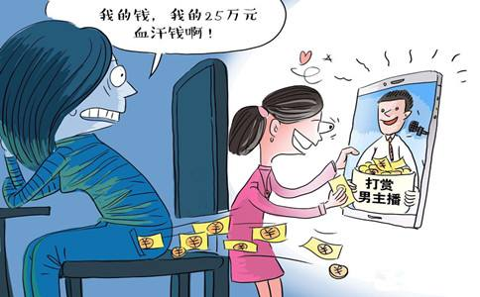
中学生应该怎样对待网络？
(1)网络是把“双刃剑”，既有积极影响，也有消极影响，二者都不可忽略。
(2)我们要趋利避害。既不能因为它的积极因素而放任不管，也不能因为它的负面因素而因噎废食。我们应该提高自身的道德素养，树立正确的网络观，让网络发挥出应有的作用。

Slide 16
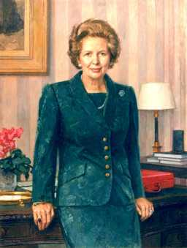
二、妇女地位的提高
撒切尔，英国政治家，第49任英国首相，1979年-1990年在任，她是英国第一位女首相，也是自19世纪初利物浦伯爵以来连任时间最长的英国首相。
从女性解放角度回答：她的当选与任职说明了什么？

Slide 17
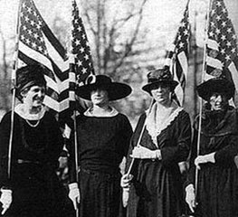
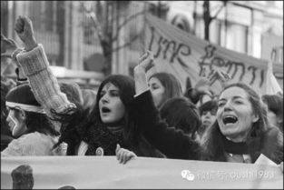
二、妇女地位的提高
1、19世纪末20世纪初，西方资本主义国家的妇女开始获得选举权。
2、 20世纪六七十年代，随着妇女解放运动的发展，欧美发达国家妇女的独立意识增强。她们成立团体，举行各种抗议和示威活动，反对性别歧视，争取平等权利。

Slide 18
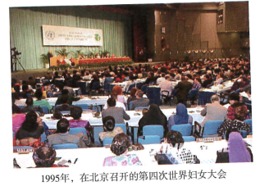
二、妇女地位的提高
3、不少国家制定了专门法规，以保障妇女的权利，妇女的地位有了明显的提高。今天，全世界绝大多数的国家和地区的妇女都有了选举权。
1995年在北京召开的第四次世界妇女大会

Slide 19
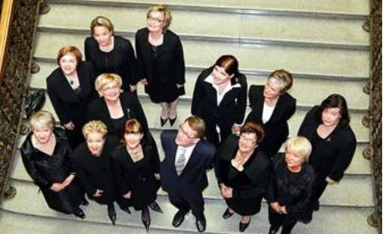

二、妇女地位的提高
妇女地位最高的，公认是芬兰。这个国家妇女地位极高，政府的20位部长中一度有12位是女部长。

Slide 20

二、妇女地位的提高
表现：
⒈全世界绝大多数国家和地区妇女都有了选举权。
⒉随着受教育程度的提升，妇女获得了更多的知识和技能，她们摆脱家庭束缚 ，参加社会工作，涌现出不少杰出的女性。

Slide 21

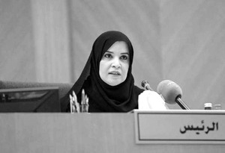
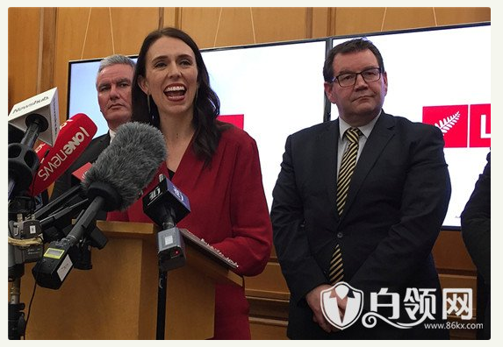
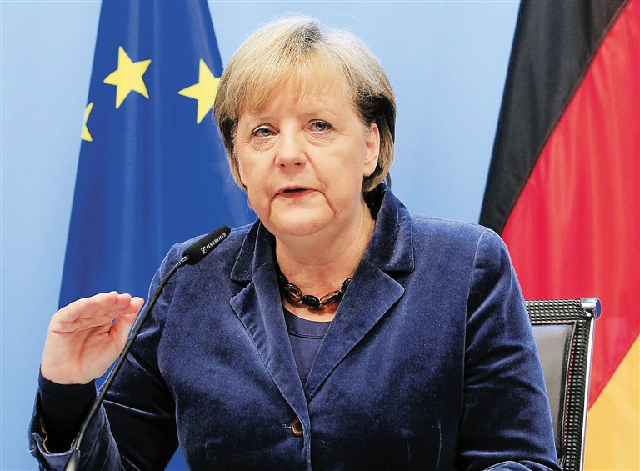
活跃在政坛的女性
2006年1月15日，米歇尔·巴切莱特当选为智利历史上第一位女总统，也是南美历史上第一位民选女总统。智利时间2013年12月，她再次当选智利总统。
2015年11月18日，阿迈勒·古拜希当选为阿联酋历史上首位女性联邦国民议会议长。
2018年3月14日，默克尔第四次被确定为德国总理。10月29日，默克尔表示，她将于2021年卸任总理职务。
新西兰80后女总理阿德恩

Slide 22
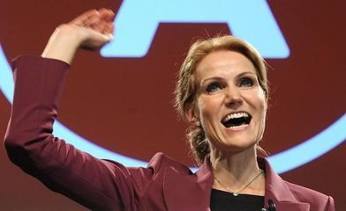
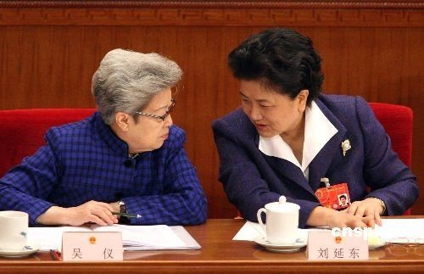
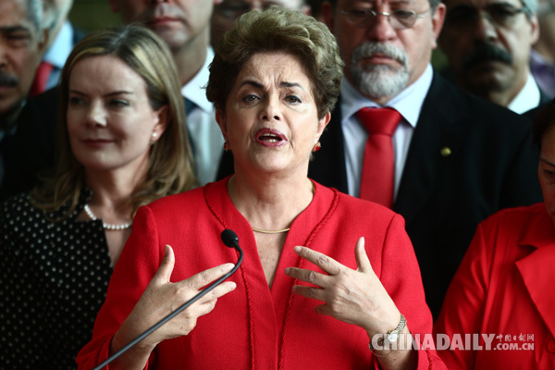
丹麦女首相托宁·施密特
刘延东
2013－2018年 中央政治局委员，国务院副总理、党组成员，国家科技教育领导小组副组长
2015－ 中国足球改革发展小组组长，国务院深化医药卫生体制改革领导小组组长。
党的十九大代表
巴西女总统罗塞夫

Slide 23
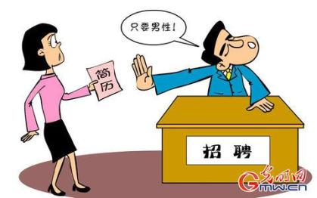
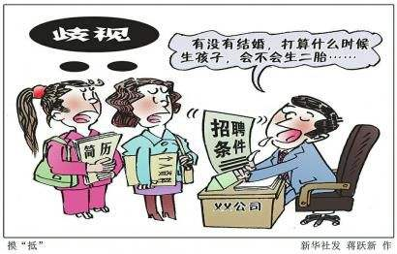
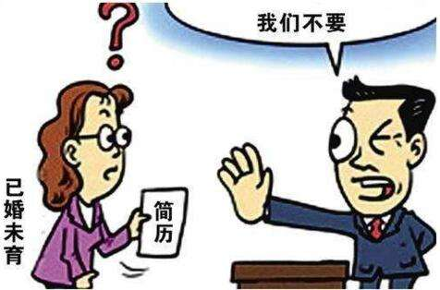
二、妇女地位的提高
受历史、文化传统等诸多因素的影响，妇女在许多方面还没有取得与男性完全平等的权利。实现妇女和男性的完全平等，还需要人类社会不断努力。
现实：

Slide 24
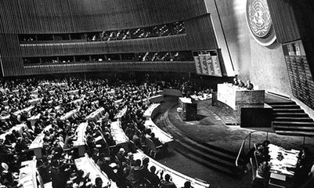

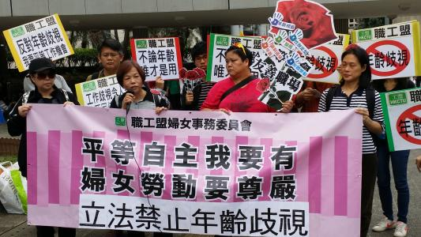
二、妇女地位的提高
《消除对妇女一切形式歧视公约》是联合国为消除对妇女的歧视、争取性别平等制定的一份重要国际人权文书。联合国在1979年 12月18日的大会上通过该有关议案，并于1981年9月起生效。该公约确立规则，保障妇女在政治、法律、工作、教育、医疗服务、商业活动和家庭关系等各方面的权利。

Slide 25
三、生态与人口问题
世界地球日即每年的4月22日，是世界性的环境保护日。世界地球日。世界地球日的确立是从1974年开始的，
这一年的主题是：只有一个地球；
1991年的主题是：气候变化--需要全球合作；
2003--2008年的主题：都是善待地球；
2010年--2015年的主题都是：珍惜地球资源，转变发展方式。
世界地球日的主题，反映出人类面临的共同问题是什么？
环境问题、资源问题。

Slide 26
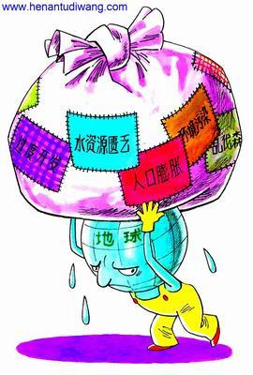
三、生态与人口问题
1、生态环境恶化：
原因
表现
人类使用煤炭、石油等矿物燃料，排放了大量的二氧化碳，产生了温室效应，导致全球气候变暖、冰川融 化、海平面上升。
大气污染
化学污染
大气中的 臭氧层可以吸收太阳紫外线 ，保护地球生命，但化学污染破坏了臭氧层，直接威胁到人类的生存。
资源短缺
污染和浪费也使有限的淡水资源面临短缺危机。
在干旱和半干旱地区，土地荒漠化越来越严重。对森林资源的乱砍滥伐，导致热带雨林大片消失，直接影响到全球的生态平衡。
土地荒漠化

Slide 27
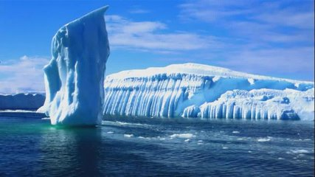
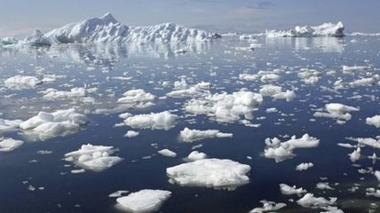
全球气候变暖、冰川融化
根据海温和山地冰川的观测分析，估计由于近百年海温变暖造成海平面上升量约为2～6厘米。其中格陵兰冰盖融化已经使全球海平面上升了约2.5厘米。全球冰川体积平衡的变化，对地球液态水量变化起着决定性作用。如果南极及其他地区冰盖全部融化，地球上绝大部分人类将失去立足之地。

Slide 28
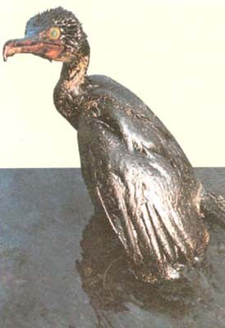
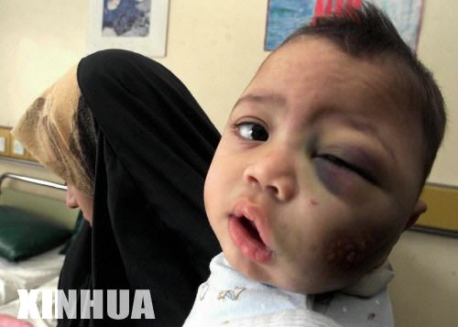
三、生态与人口问题
污染严重
1、生态环境恶化：
这是一名患白血病的伊拉克小男孩的资料照片，据说他是贫铀弹污染的受害者。
海洋污染

Slide 29
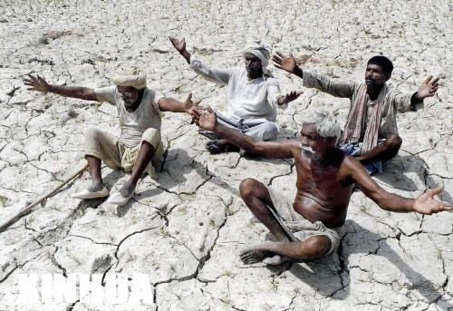
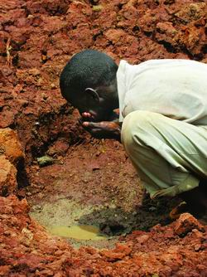
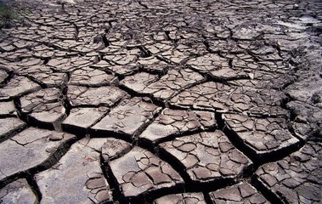
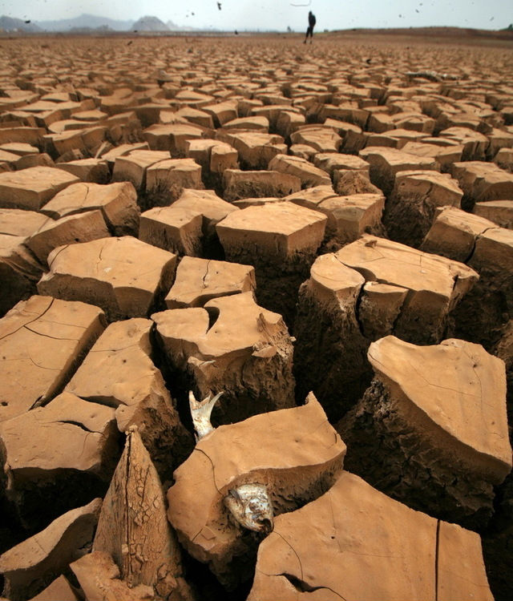
三、生态与人口问题
淡水资源短缺、土地荒漠化严重
1、生态环境恶化：

Slide 30
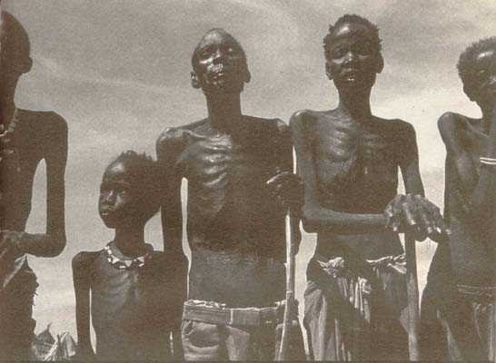
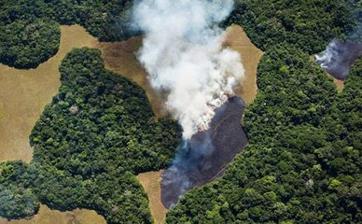
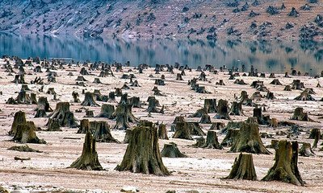
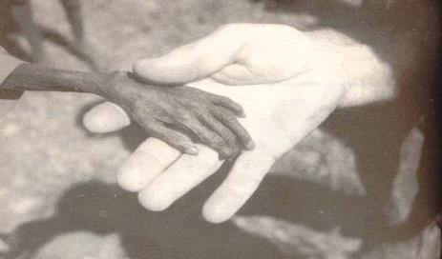
三、生态与人口问题
资源遭到破坏和短缺
1、生态环境恶化：
埃塞俄比亚的饥荒
热带雨林消失
乌干达的儿童

Slide 31
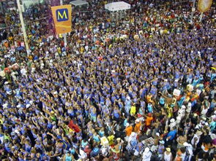
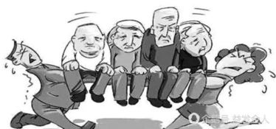
三、生态与人口问题
2、人口问题：
产生：
人口增长过快是人类社会面临的另一个严重问题。联合国把每年的7月11日定为世界人口日，以提高人们对人口问题的重视。

Slide 32
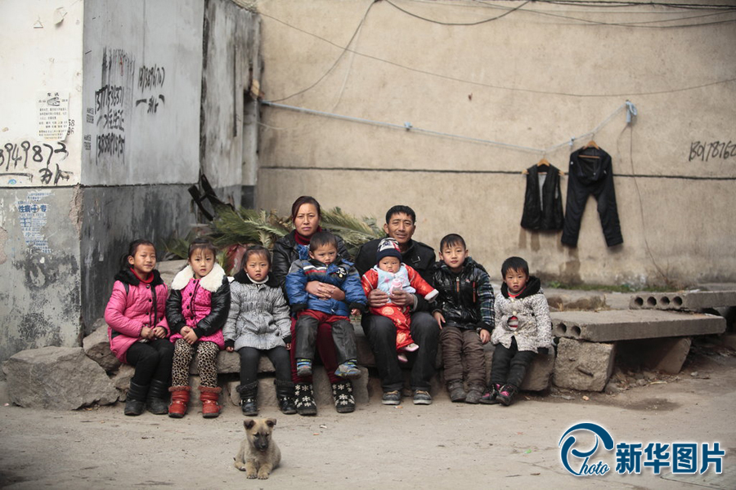
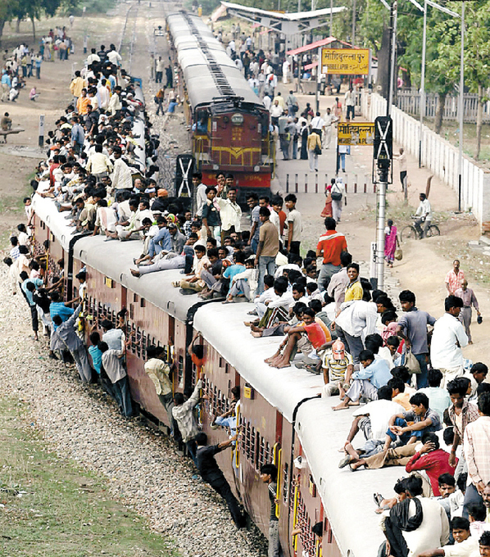
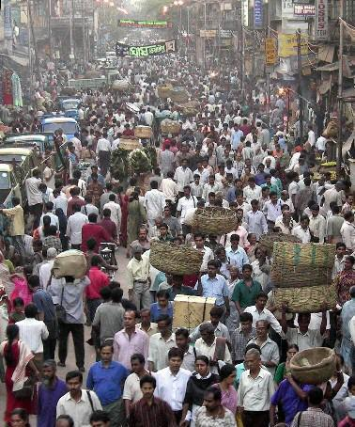
2050年世界人口将突破90亿

Slide 33
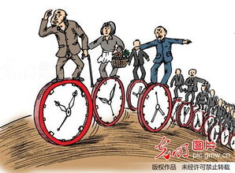
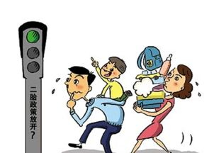
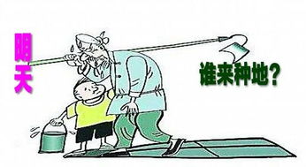
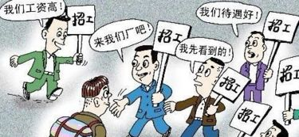
三、生态与人口问题
2、人口问题：
人口增长过快带来哪些问题？
①带来了巨大的环境压力，世界粮食问题日益尖锐。
②在教育、就业、住房、社会保障等方面，也构成了新的挑战。
③不同国家人口的生存质量存在着巨大的差距。

Slide 34

三、生态与人口问题
2、人口问题：
人口过多，增长过快带来哪些问题？
资源问题：耕地减少、粮食短缺、水资源短缺……
环境问题：水土流失、土地荒漠化、大气污染……
社会问题：交通拥挤、住房紧张、就业困难……

Slide 35
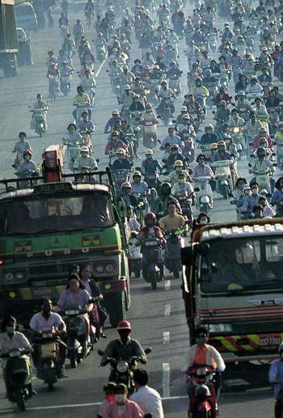
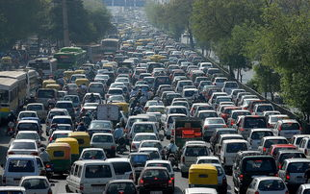
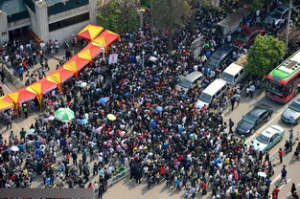

交通拥堵

Slide 36



住房拥挤
就业困难

Slide 37


饥饿贫穷

Slide 38


面对日益严重的生态与人口问题，你有什么好的建议吗？
①加强国际合作，共同努力，认真应对；
②保护生态环境，合理利用资源，推行可持续发展战略；
③实行计划生育，控制人口数量、提高人口素质；

Slide 39

计算机网络与现代社会生活
不断发展的现代社会
影响：1.人类进入“信息时代”
2.拓展人类的生活空间
3.推动了全球经济一体化
妇女地位的提高
表现：1.绝大多数国家和地区妇女有了选举权
2.女性就业率持续增长
生态与人口问题
1.生态问题：环境恶化、淡水资源短缺、土地荒漠化等
2.人口问题：环境压力、粮食问题、教育就业住房社会保障等
Notes:
模板来自于 http://docer.wps.cn

